Slide 1
Österreichische Landeskunde
Literatur II

Slide 2
Arthur Schnitzler: „Reigen“
1896/97 entstanden
am 23.12. 1920 zum ersten Mal trotz Verbots vollständig öffent-lich aufgeführt
Personenliste des „Reigens“
Die Dirne
Der Soldat
Das Stubenmädchen
Der junge Herr
Die junge Frau
Der Gatte
Das süße Mädel
Der Dichter
Die Schauspielerin
Der Graf

Slide 3
Arthur Schnitzler: „Reigen“

Slide 4
Arthur Schnitzler: „Reigen“

Slide 6
Zur österreichischen experimen-tellen Literatur der Nachkriegszeit
Beispiel: Die Wiener Gruppe
Literarische Cabarets
Ernst Jandl (nannte sich selbst ein-mal den „Onkel“ der „Wiener Gruppe“)

Slide 7
Die Wiener Gruppe (1954 bis Anfang der 1960er Jahre)
Friedrich Achleitner
Hans Carl Artmann
Konrad Bayer (gest. 1964)
Gerhard Rühm
Oswald Wiener
Außer Artmann waren die Mitglie-der der Wiener Gruppe zu Beginn ihrer Zusammenarbeit ca. Mitte zwanzig. Einige gaben zeitweilig ihre bürgerlichen Berufe auf (Ach-leitner war Architekt, Wiener zeit-weise bei einer Bank tätig), um sich nur noch der Literatur zu wid-men.

Slide 11
Die Wiener Gruppe – Voraus-setzungen, Ausgangspunkte, Verfahren
ideologischer Missbrauch von Kunst und Spra-che während der NS-Zeit
Sprachkritik und Sprachskepsis
Skepsis gegen eine auf Illusion und Emotionen beruhende Kunst und Literatur
Verfahren
Montage heterogener Texte
Verwendung gefundener, nichtliterarischer Tex-te („Readymades“)
Parodien, Kalauer
Verwischung der Grenzen zwischen Hochkultur und Trivialkultur
formale Veränderung von Sprache und Texten
Die Sprache wird als Zeichen mit visuellen und phonetischen Eigenschaften verstanden
Kunst für ein wissenschaftliches Zeitalter

Slide 12
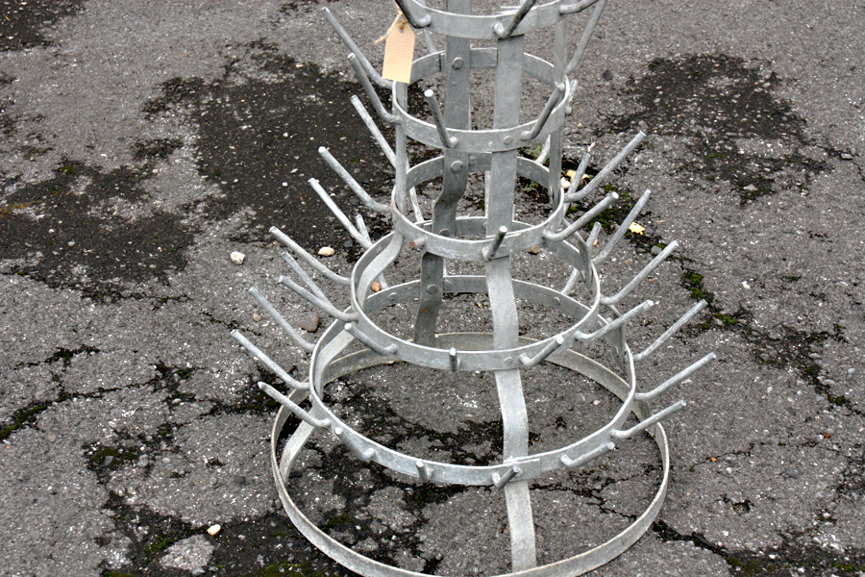
Der Flaschentrockner von Marcel Du-champ (1887-1968) als Kunstwerk im Mu-seum war eines der ersten Readymades.

Slide 13
Konrad Bayer

Slide 14
Konrad Bayer

Slide 16
Ernst Jandl (1925-2000)

